Slide 1
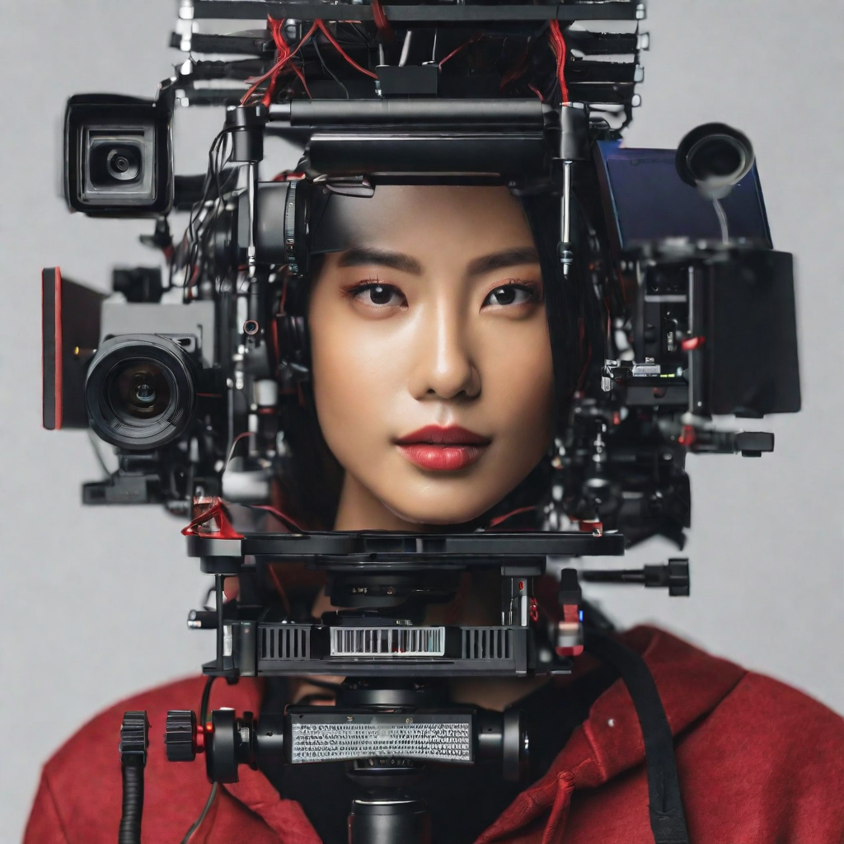

هوش مصنوعی
در
فیلم سازی
نام :آرمان بستانی
نام استاد: زهرا سادات عصايي معمم

Slide 2
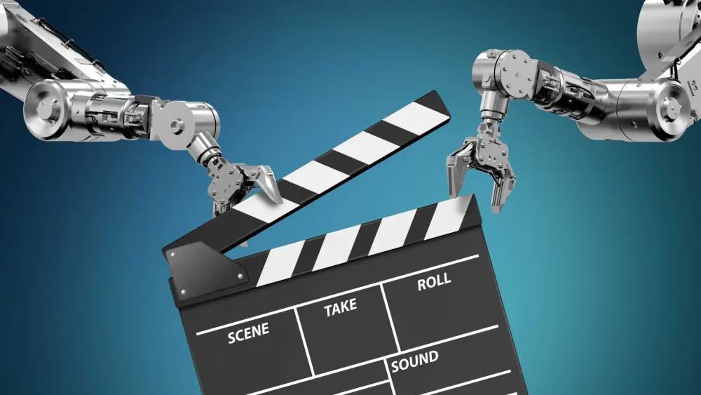
یکی از مهمترین هنرهایی که بسیار بین مردم رواج دارد، سینما و فیلم است. هوش مصنوعی هم مانند صنایع دیگر در صنعت فیلم نقش مهمی ایفا می‌کند. از ابتدایی که شروع به نوشتن ایده و فیلمنامه می‌کنید تا تبلیغ فیلم خود می‌توانید از هوش مصنوعی استفاده کنید.

Slide 3
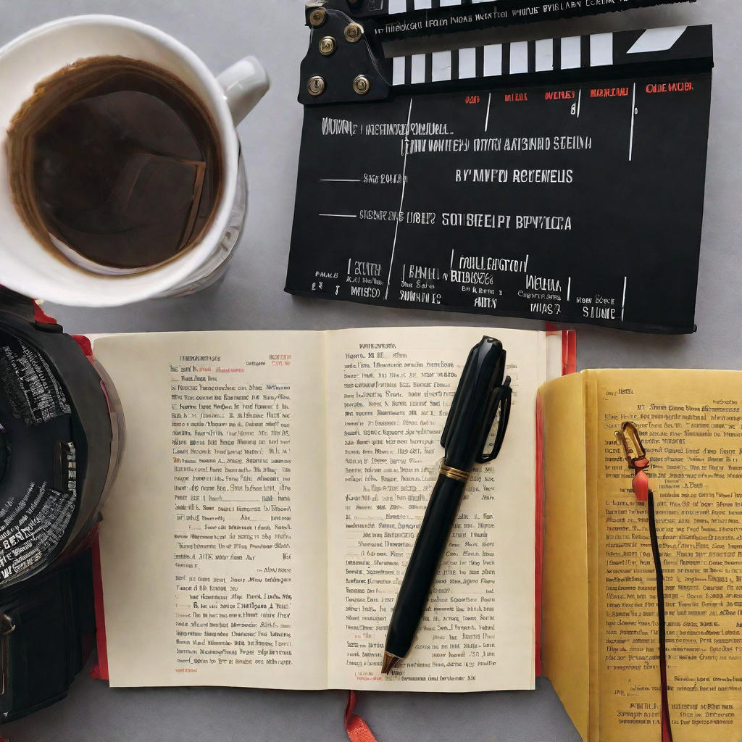
کمک در نوشتن فیلمنامه
ایجاد یک فیلم خوب بدون فیلمنامه و داستان جذاب امکان پذیر نیست. یکی از کمک‌های بسیار مهمی که هوش مصنوعی می‌تواند در صنعت فیلم انجام دهد، نوشتن فیلمنامه و کمک به بهتر شدن آن است. هوش مصنوعی می‌تواند در بخش‌های مختلف فیلمنامه، ایده‌هایی برای ادامه معرفی کند، شخصیت‌ها را با ویژگی‌های مختلف و مکمل ایجاد کند و همچنین ضعف‌های فیلمنامه را معرفی کند. به دلیل استفاده از یادگیری ماشین در این روند، هرچه جلوتر برویم ایده‌های بهتری دریافت خواهیم کرد و ممکن است در جایی قرار بگیریم که اکثر فیلمنامه‌ها توسط هوش مصنوعی تولید شوند. این یکی از کارهای ابتدایی و جذاب هوش مصنوعی در صنعت فیلمسازی است.

Slide 4
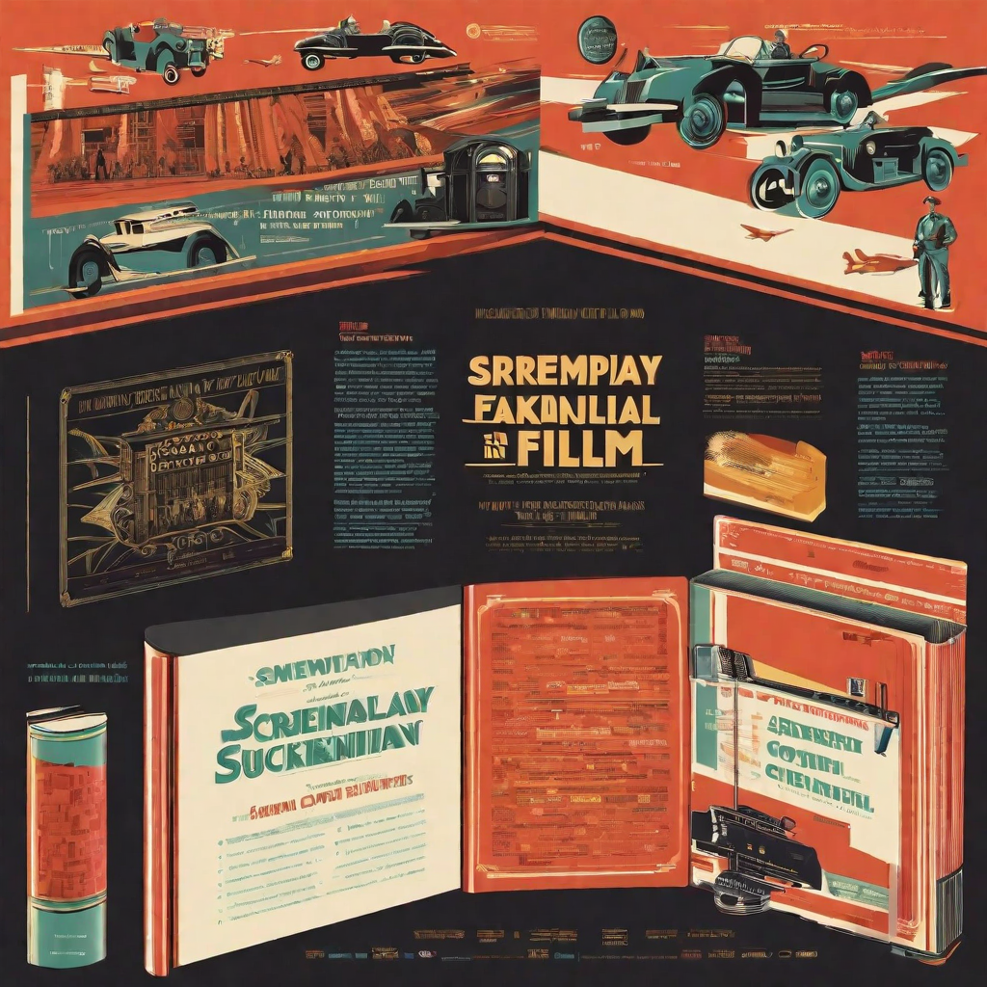
برنامه ریزی و ایجاد استوری برد و shot-list
یکی از کارهایی که برای ساخت فیلم انجام می‌شود، ایجاد استوری برد و shot-list است. این موارد می‌تواند در مرحله ساخت بسیار به کمک سازندگان بیاید اما به دلیل وقت‌گیر بودن و هزینه انجام نمی‌شود. هوش مصنوعی می‌تواند بر اساس خواست شما و با توجه به موقعیت‌های فیلمنامه تمام متریال مورد نیاز را در اختیار شما بگذارد. البته در این مورد ممکن است که نیاز به اصلاحاتی در استوری برد و shot-list به وجود بیاورید ولی هوش مصنوعی می‌تواند تا حد زیادی سرعت شما را افزایش و هزینه‌ها را کاهش دهد.

Slide 5
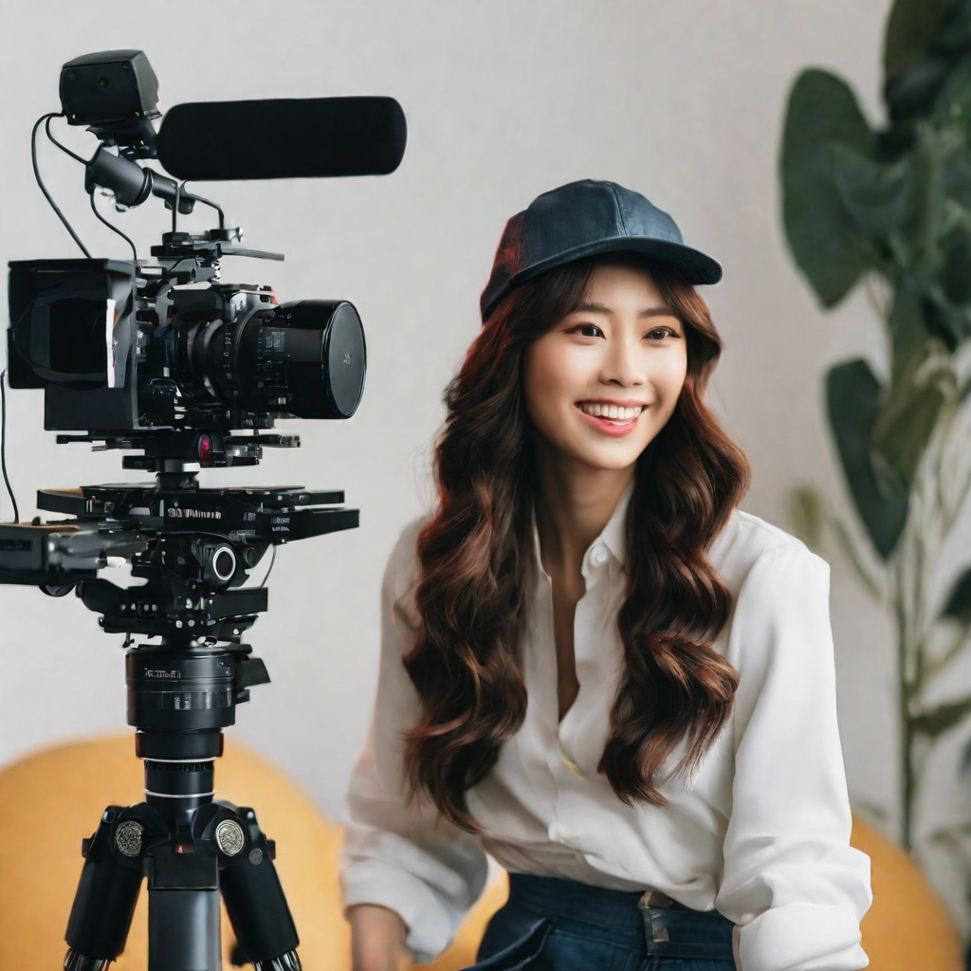
کمک به انتخاب بازیگران
مرحله انتخاب بازیگر معمولاً با حساسیت بالایی توسط کارگردان و تهیه‌کننده انتخاب می‌شوند. یکی از مهمترین مسائل در انتخاب بازیگر قرارگیری دقیق بازیگر در شخصیت داستان است. برای این کار هوش مصنوعی می‌تواند قبل از انتخاب بازیگر، بازیگران مختلف را در محیط فیلم برای عوامل بازسازی کند. این الگوریتم‌ها حتی می‌تواند بر اساس بازی‌های قبلی بازیگر، شخصیت‌های فیلم و کاراکترهای محیطی بهترین گزینه‌ها را پیشنهاد دهد.

Slide 6
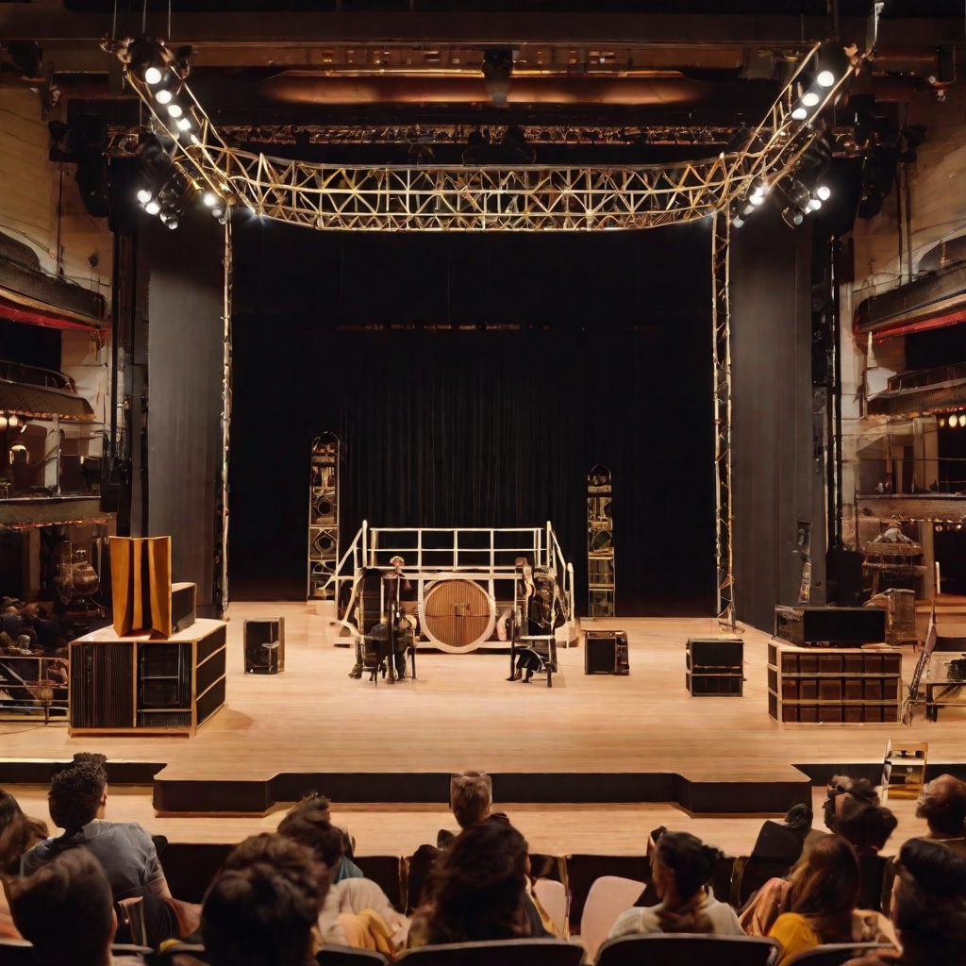
کمک به طراحی صحنه و ایجاد هارمونی رنگ استاندارد
ساخت هر سکانس و هر پلان، نیاز به طراحی صحنه‌ای دارد که فیلمبرداری در آن صورت می‌گیرد. در بسیار از موقعیت‌ها نیاز به طراحی مربوط به زمان و مکان خاصی است و نیاز به المان‌های متفاوتی دارد. هوش مصنوعی می‌تواند بر اساس نیازهای طراح صحنه المان‌های مختلفی را برای زیباسازی صحنه معرفی کند و کار او را سرعت و دقت ببخشد. مورد دیگری که می‌تواند بسیار جذاب باشد، پیدا کردن مشکلات طراحی صحنه است. پس از پایان طراحی صحنه هوش مصنوعی می‌تواند عوامل مختلف را بررسی کند تا خطایی در آن صورت نگرفته باشد.

Slide 7
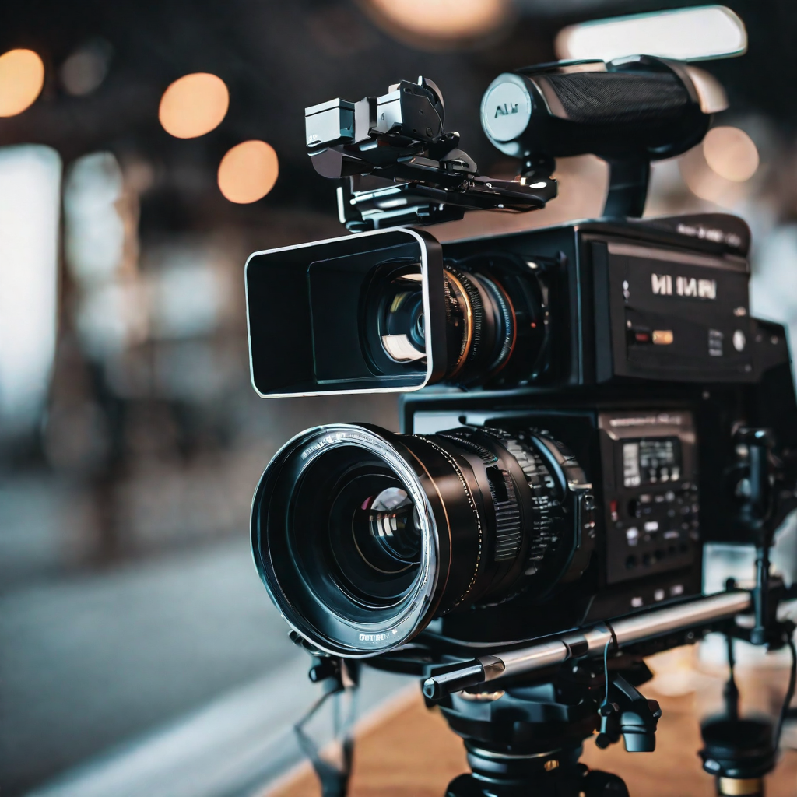
استفاده از ربات‌های فیلمبردار یا صدابردار
فیلمبرداری و صدابرداری دو بخش بسیار مهم از ساخت فیلم هستند. ربات‌های فیلمبردار و صدابردار می‌توانند این بخش را تا حد زیادی ساده و خلاقانه کنند. قاب‌بندی‌های دقیق، فوکوس کشیدن بر اساس سوژه‌ها و دنبال کردن دقیق سوژه برای صدابرداری بخش کوچکی از کمک هوش مصنوعی به صنعت فیلم است. با استفاده از این ربات‌ها می‌توان زوایا و حرکات خلاقانه‌ای به دوربین اضافه کنیم که فیلم را جذاب‌تر کند. در واقع توانایی شما با این ربات‌ها چندبرابر می‌شود.

Slide 8
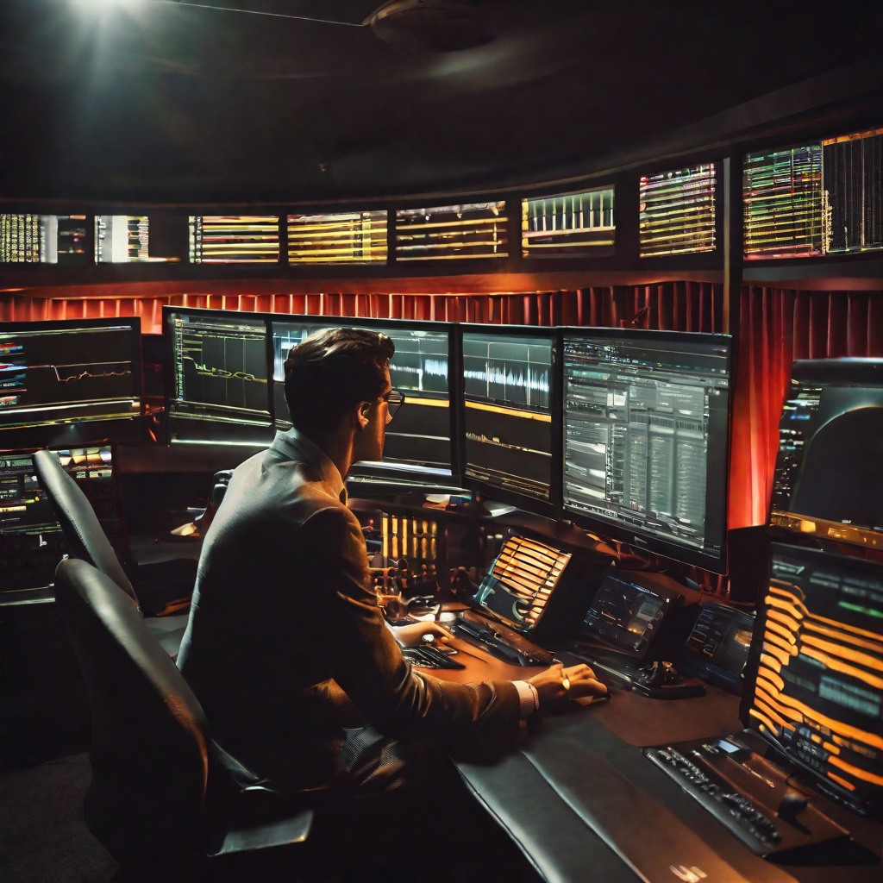
تدوین و ویرایش فیلم
در تولید فیلم معمولاً برداشت‌های زیادی انجام می‌شود و به همین دلیل این مرحله در پسا تولید بسیار وقت‌گیر و طاقت فرساست. هوش مصنوعی می‌تواند با کمک فناوری‌هایی مانند فناوری پردازش تصویر و تحلیل حرکات بسیاری از بخش‌هایی که مفید نیستند را نادیده بگیرد. در حال حاضر قطعاً نمی‌توان تمامی مراحل تدوین را به هوش مصنوعی سپرد اما این فناوری می‌تواند به عنوان یک کمک سرعت کار شما را بسیار افزایش دهد.

Slide 9
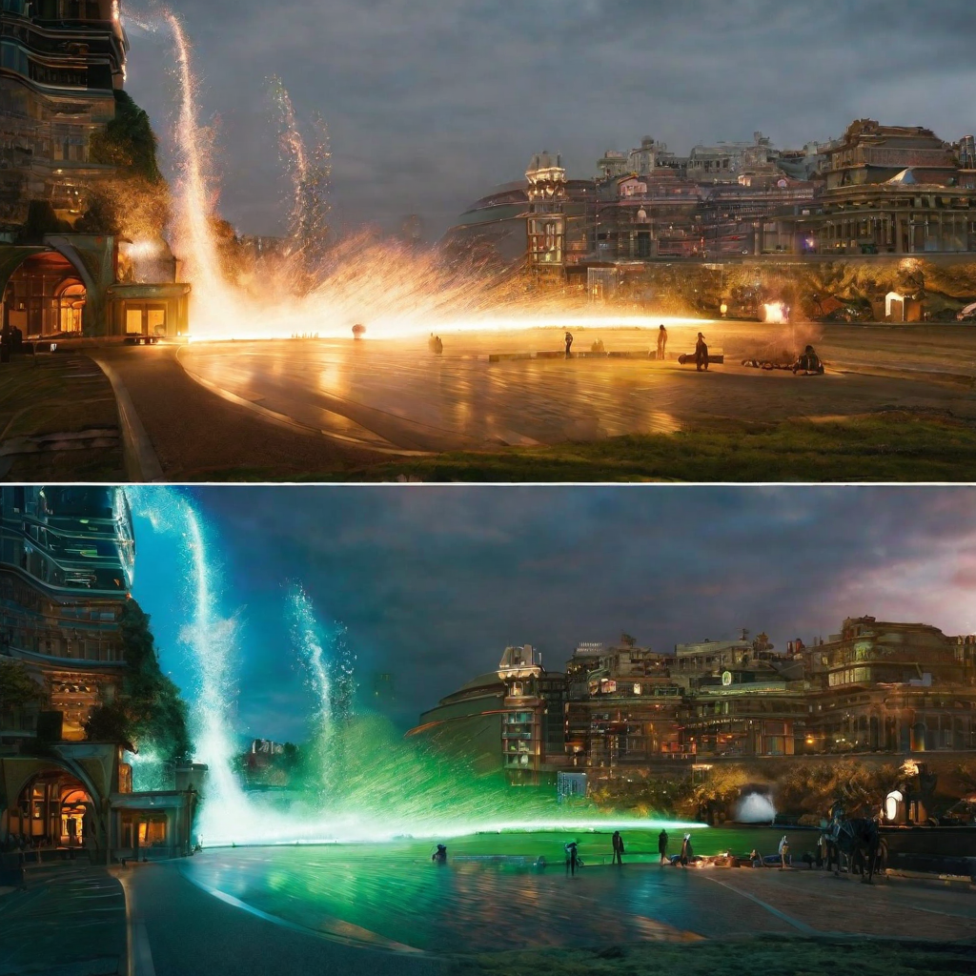
کمک به ساخت جلوه‌های ویژه VFX
ساخت جلوه‌های ویژه یکی از مواردی است که در فیلم‌ها هزینه و وقت زیادی صرف آن می‌شود. هوش مصنوعی می‌تواند در صنعت فیلم با ایجاد جلوه‌های ویژه بسیار عالی و قدرتمند تحول عظیمی به وجود آورد. بسیاری بر این عقیده بودند که تولید هنر و خلاقیت توسط هوش مصنوعی امکان پذیر نیست ولی برنامه‌های مختلفی اثبات کرده‌اند که در بلند مدت بسیار قدرتمند خواهند بود. استفاده از این تکنولوژی‌ها می‌تواند هزینه‌ها و زمان ساخت را کاهش داده و کیفیت را هم بهبود ببخشد.

Slide 10
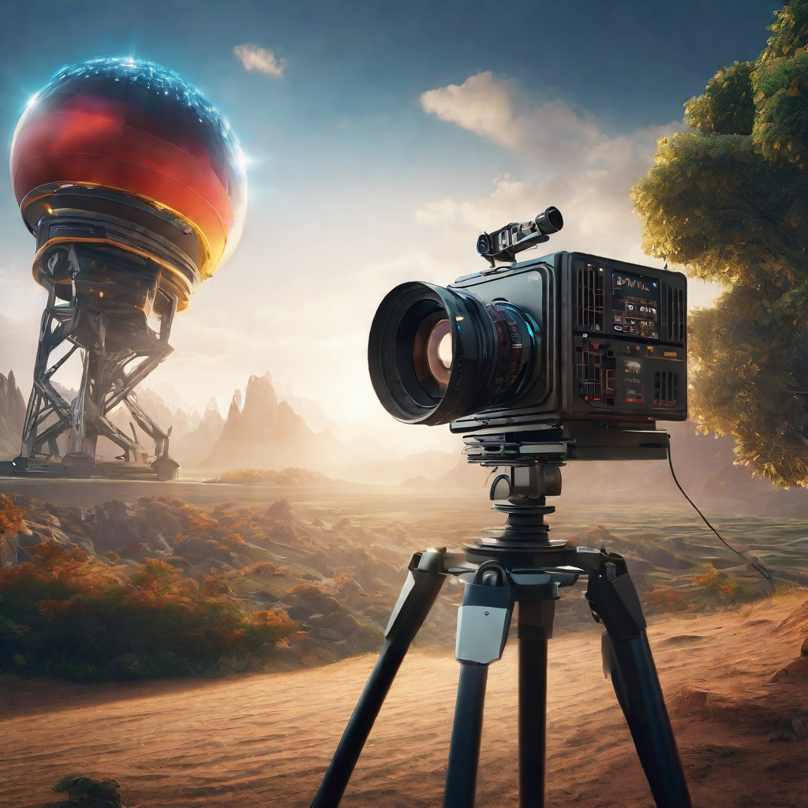
پایان
ممنون از همراهی شما

